Slide 1
Tecnologia e Inovação Um olhar geral sobre onde estamos e aonde podemos chegar
Notes:
Agradecer ao IFES ,
Instituto Federal de Educação, Ciência e Tecnologia do Espírito Santo
É um prazer enorme estar aqui com vocês para participar do evento.
Agredecer ao convite dos alunos e da Coordenação.

Slide 2

HELLO!
Daniel Paiva
- Graduado em Análise e Desenvolvimento de Sistemas; - Pós Graduando em Docência do Ensino Superior e Metodologias Ativas de Aprendizado; - Pós Graduando em Projetos de Aplicativos Móveis Multiplataforma; - Software Developer na Localiza; - Adoro Churrasco e Clash Royale.

Slide 3
Tópicos que abordaremos
Em que momento estamos em relação a tecnologia?
O que aconteceu nesses últimos anos?
Quais tecnologias vai movimentar a economia?
Qual o impacto econômico a tecnologia trouxe?
Para onde vamos com a tecnologia?
O futuro já chegou? Tecnologia só para empresa? Ou tem tecnologia para as pessoas também?
O mercado já mudou? O que são softskill’s?
Estamos atrasados com nossas empresas? Tem jeito da gente se qualificar?

Slide 4
Em que momento estamos?
1
A tecnologia evoluindo a sociedade
Notes:
Já estamos numa era digital, nossos filhos crescem com celulares, todos nós temos alguma rede social, e consumimos notícias online
- Por que nossa empresa não acompanhou essa evolução? - Será que podemos realizar transformação digital dos nossos negócios?

Slide 5
“A Tecnologia move o mundo.” Steve Jobs
Notes:
Essa é uma frase famosa do Steve Jobs, tenho certeza que vocês já ouviram ela. - Já pararem pra pensar, que até 2007 não existia o tal do Iphone? - E que foi um avanço tecnológico que hoje várias pessoas que nos ouvem possuem um?
- Você tem que utilizar a tecnologia e fazer com que seu produto seja indispensável e que mesmo caro as pessoas queiram possuir. E a tecnologia com a própria comunicação? - Que a comunicação evoluiu? - Que seus pais já conversaram por cartas? Hoje temos o Meets, Email, ligações, SMS , WhatsApp.

Slide 6

Pós-Pandemia
- Impacto econômico mundial
- Novas possibilidades de atuações - Novas possibilidades de ensino
- Novos cargos
Notes:
Estamos num mundo pós-pandêmico;
Não podemos falar de tecnologia, economia sem parar pra pensar nesse fato. Ainda não sabemos se estamos no fim, quero crer que sim.
Mas muitas coisas aconteceram.
Portanto precisamos analisar esses fatos e extrair o melhor disso.
E a Tecnologia apoiou isso tudo. Trouxe evolução na produção de vacinas.
Possibilitou aulas online, HomeOffice, Jornada de Trabalho Flexivel.

Slide 7
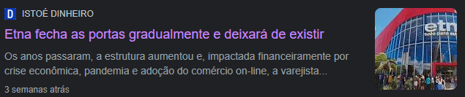
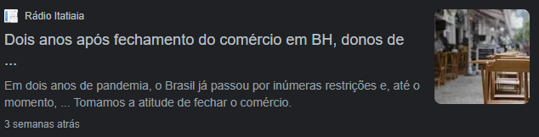
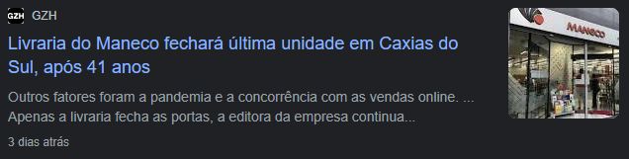
Reflexos Sociais de empresas sem Tech
Notes:
E como as empresas se comportaram nesse cenário? Algumas não estavam preparas e sofreram consequências enormes.
Muitos comércios locais, e comércios grandes foram impactados negativamente.

Slide 8
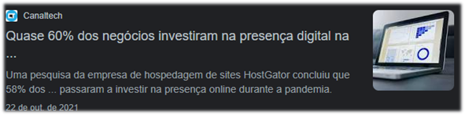
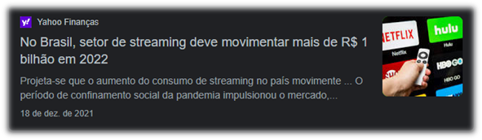
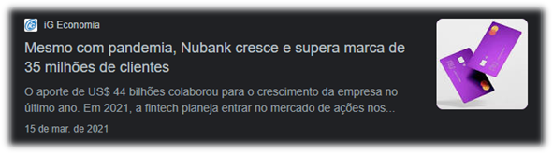
Outro lado da Moeda
Notes:
Já do outro lado tiveram empresas que estavam preparadas ou que correram para a Transformação Digital.

Slide 9
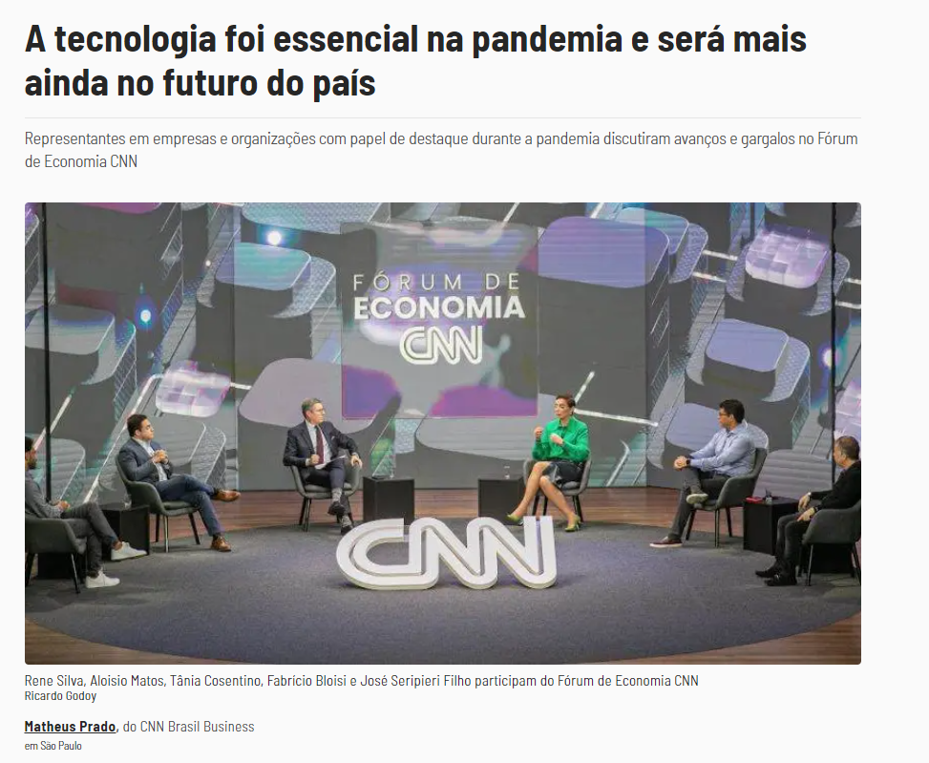
O que concluímos?
Notes:
É inegável que hoje em dia precisamos utilizar tecnologia como uma ferramenta de solução para que nossas empresas se tornem competitivas.

Slide 10
Para onde vamos?
2
A tecnologia evoluindo as empresas

Slide 11
Notes:
Os Jetsons
George Jetson, sua esposa Jane e seus filhos Elroy e Judy vivem em um futuro automatizado, mas isso não facilita a vida dessa família que se envolve em várias confusões.
Já existem carros autônomos... A Tesla empresa de Elon Musk já possuem carros que dirigem sozinhos...

Slide 12
Evolução da comunicação
Notes:
Buscar evoluir nossas empresas com Tech Recentemente trabalhei numa empresa chamada AeC; E um de nossos produtos eram esses robôs de atendimento; Vamos pensar no setor de telemarketing e como a tecnologia evoluiu os processos. A empresa precisa contratar funcionário. Precisa pagar um salário mensal, todos os direitos CLT, férias, 13° . Corre o risco do funcionário adoecer e aí ter um substituto. O funcionário trabalha somente 8 horas por dia. E o Robô? O robô não dorme, não precisa comer, pode trabalhar 24 horas por dia. Já imaginou no quanto uma empresa economiza nesse sentido? Que você pode substituir 50 operadores por um robô.

Slide 13
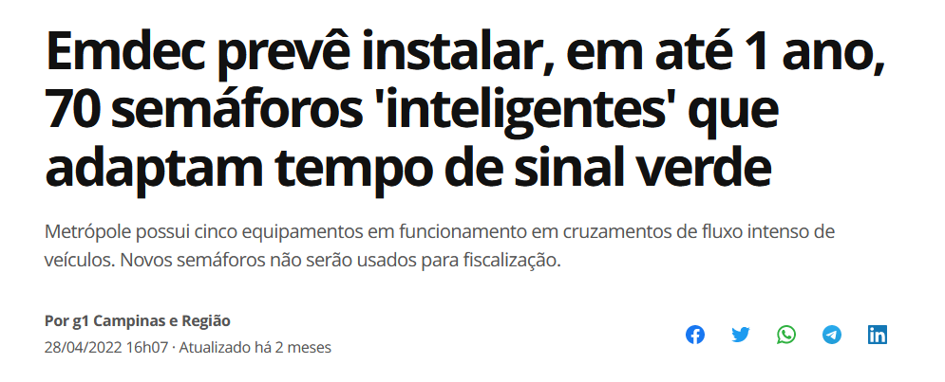
Redução de Tempo/Custo
Notes:
A Empresa Municipal de Desenvolvimento de Campinas (Emdec) prevê instalar, entre seis meses e um ano, 70 semáforos com tecnologia para definir e variar o tempo de sinal verde em cruzamentos com fluxo intenso de veículos. O município conta, atualmente, com cinco equipamentos.

Slide 14
Internet
Alcance novos mercados e aumente a rentabilidade através da Tecnologia
Notes:
A Internet é isso tudo mesmo?

Slide 15
56%
66%
25%
Compram pela Internet
os descontos são a principal vantagem das compras online
aderiram à modalidade de compras online no último ano
Notes:
Um estudo inédito da consultoria Zmes em parceria com a Qualibest mostrou que 56% dos brasileiros já compram itens como alimentos, bebidas e produtos de limpeza pela internet.
Para 66% dos participantes da pesquisa, os descontos são a principal vantagem das compras online, enquanto 36% acham os programas de vantagens e cashbacks mais atrativos.
O levantamento concluiu que a compra digital de bens não duráveis é uma realidade para todas as categorias de produtos nas cinco regiões do país.

Slide 16
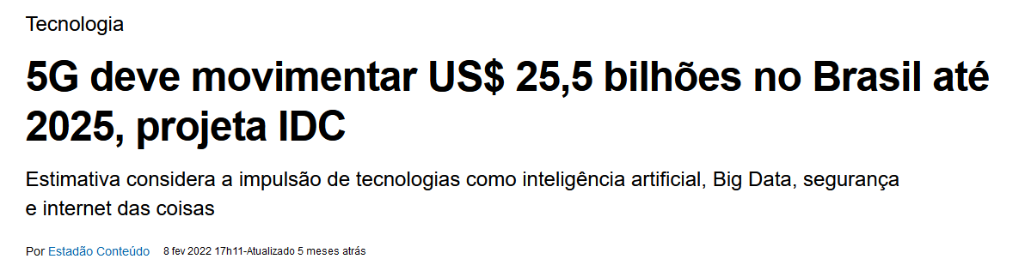
Muito mercado
Notes:
A tecnologia 5G deve movimentar 25,5 bilhões de dólares no Brasil até 2025.
A projeção considera apenas a impulsão de tecnologias como inteligência artificial, Big Data & Analytics, Cloud, segurança, AR/VR, Robotics e IoT (internet das coisas).
Já imaginou estar dirigindo e a gasolina acabando, seu carro vai ter um sensor que será acionado e enviará uma mensagem pro celular que vai calcular a rota mais próxima do posto de combustível.
Ou sua geladeira inteligente que vai perceber que está faltando ovos, vai te enviar uma notificação enquanto está passando próximo a um supermercado e assim você compra toda a lista faltante para você fazer sua omelete mais tarde

Slide 17
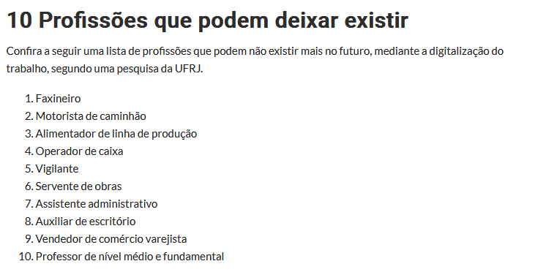
Curiosidade
Notes:
Será que as empresas que existem hoje, principalmente falando do Brasil estão preparadas pra essa mudança? Será que os próprios trabalhadores tem se capacitado para não perderem espaço no mercado de trabalho?

Slide 18
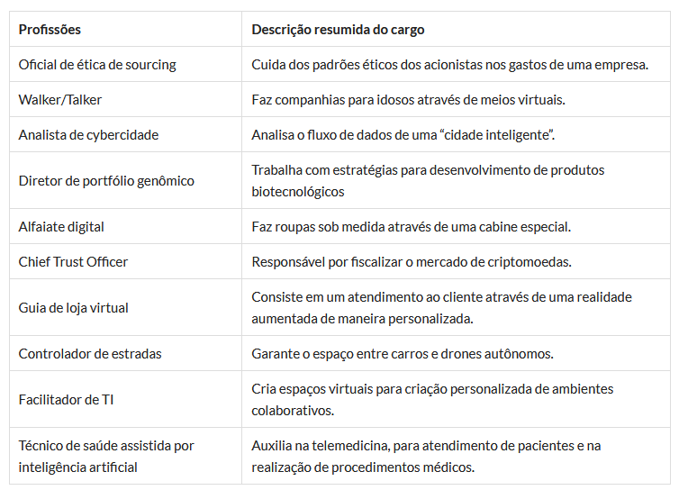
Curiosidade
Notes:
Empregos que surgiram após toda essa digitalização de empresas e da sociedade

Slide 19
Qualificações
3
Introduzindo a tecnologia no nosso cotidiano
Notes:
E agora a gente precisa pensar de forma disruptiva para que a gente entenda essas mudanças, aceite-as e adotemos algumas coisas, seja a nível pessoal ou a nível corporativo.
E aqui gente é um nível extremamente amplo tá? Aqui vai ter um pouco de pesquisa

Slide 20
Notes:
Muitas pessoas acreditam que a transformação digital se baseia simplesmente na implementação de uma nova tecnologia, mas as coisas não são bem assim.
A transformação ocorrer quando se busca formas novas e inovadoras de fazer negócios com nos avanços tecnológicos.

Slide 21
Como implementar a Transformação Digital?
01
Cultura de Inovação
Automatize Processos
05
Cultura
02
Business Intelligence
Cloud Computing
04
03
Big Data
Notes:
1. Automatize processos
O processo de automatização é menos complexo do que se imagina, existem várias possibilidades automação que podem cooperar para o desenvolvimento da sua empresa. A robotização não está diretamente ligada a esse processos, há inúmeras possibilidades de automatizar processos administrativos por exemplo.
Atualmente, existe uma infinidade de softwares que podem ajudar com isso. É possível automatizar a entrada de notas fiscais, o envio de e-mail marketing, o atendimento ao cliente e o controle de estoque e essas são apenas algumas das possibilidades.
2. Cloud Computing
A cloud computing possibilita que você armazene os dados da sua empresa de forma prática e rápida sem que você precise se preocupar com a infraestrutura ou com gastos com equipamentos.
Além disso, é um serviço acessível já que o consumidor só paga pela quantidade de armazenamento de que precisar. E claro, é também muito versátil o que permite que você trabalhe com os mais diversos sistemas operacionais, arquiteturas distintas e múltiplas linguagens.
3. Big Data
Sua empresa provavelmente produz centenas, não, milhares e milhares de dados. É muito importante manter esses dados, afinal, nós já aprendemos que isso vale muito não é mesmo?
Mas qual o destino desses dados? Bom, eles podem e são muito úteis para análises posteriores, o que também coopera para a rápida tomada de decisões. Como os dados dizem respeito a todo o negócio é possível utilizá-los para agir estrategicamente e melhorar o desempenho da empresa.
4. Business Intelligence
Sabe aqueles dados coletados pelo big data? Com o bussiness intelligence é possível analisá-los e o organizá-los da forma que você quiser.
5. Cultura de inovação
Toda a empresa precisa estar engajada na transformação digital, inclusive o time de TI deve estar por dentro de toda a estratégia de negócios para que a transformação ocorra de maneira coordenada e realista.
Afinal, como explicamos, não basta ter aparatos tecnológicos, o foco no cliente interno e externo é crucial.

Slide 22
Notes:
Tecnologia com as Pessoas

Slide 23
Soft Skill’s
- Resiliência
- Inteligência Emocional - Liderança
- Resolução de Problemas
- Criatividade e Negociação
Notes:
Antes de falar da parte técnica, vamos falar rapidinho da parte humana Uma vez que os profissionais entendam a importância de desenvolver essas habilidades e realmente passam a buscá-las, as empresas também ganham, pois, talentos mais qualificados estarão disponíveis no mercado.
Mas é sempre bom reforçar que não basta esperar que esse profissionais qualificados apareçam. É preciso investir na formação deles, reforçando pontos fortes e aprimorando os fracos.

Slide 24
Hard Skill’s
- Qualificação Acadêmica - Programação
- Mídias Sociais - Se exponha na Internet
Notes:
Existem profissionais hoje que a gente fala que é multifacetado.
Ele tem mais de uma formação ou mais de uma atuação de mercado.
Marketing Digital.
Estude! O estudo talvez seja a maior tecnologia que você utilizar para transformar a sociedade e transformar sua empresa.
Existe um termo que é Life Long Learning.
Que são profissionais que entendem que vão estudar e vão aprender continuamente.

Slide 25
O Processo é simples
Metodologia
Tecnologia
Resultados
Entenda o momento do seu negócio. Entenda a dor da sua empresa.
Estude e aplique a tecnologia.
Faça métricas para seus ganhos. Ajuste seus métodos.

Slide 26
Referências e Link’s
https://www.terra.com.br/noticias/dino/rede-de-franquias-lanca-primeira-maquina-automatica-de-pizza-do-brasil-que-prepara-e-vende-pizzas-em-3-minutos,0b6e1ec39dabd3406d704a817545d837i7t9nigi.html
https://www.cnnbrasil.com.br/business/venda-de-alimentos-e-bebidas-pela-internet-dispara-durante-pandemia/
https://www.infomoney.com.br/minhas-financas/5g-deve-movimentar-us-255-bilhoes-no-brasil-ate-2025-projeta-idc/
https://itsstecnologia.com.br/blogs/5-formas-de-implementar-a-transformacao-digital-no-seu-negocio/
https://www.roberthalf.com.br/blog/tendencias/futuro-do-trabalho-quais-tendencias-e-como-preparar-empresa-rc#toc5
https://www.jornalcontabil.com.br/veja-uma-lista-de-profissoes-que-podem-deixar-de-existir/
https://www.folhavitoria.com.br/geral/noticia/06/2022/empresas-ampliam-seu-papel-na-capacitacao-de-profissionais-da-area-de-tecnologia

Slide 27
Agradeço!
Perguntas?
Você me encontra aqui:
@danhpaiva
danpaiva@live.com “Nós somos aquilo que fazemos repetidamente. Excelência, portanto, não é um ato, mas um hábito.”

